Slide 1
СКОБА

Slide 2
СКОБА
Соединительная скоба С1 изготовлена из оцинкованной стали.
Каждая скоба отмечена фирменным логотипом «ВОЛМА»
Шаг креплений к стенам 1000 мм;
Шаг креплений к полу и потолку
1335 мм

Slide 3
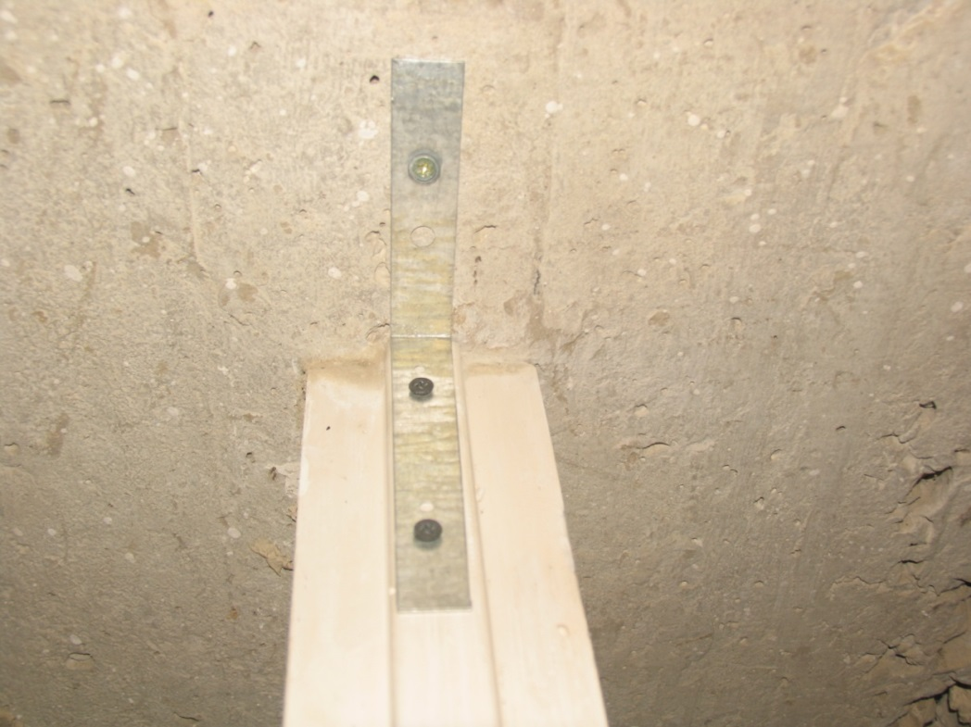
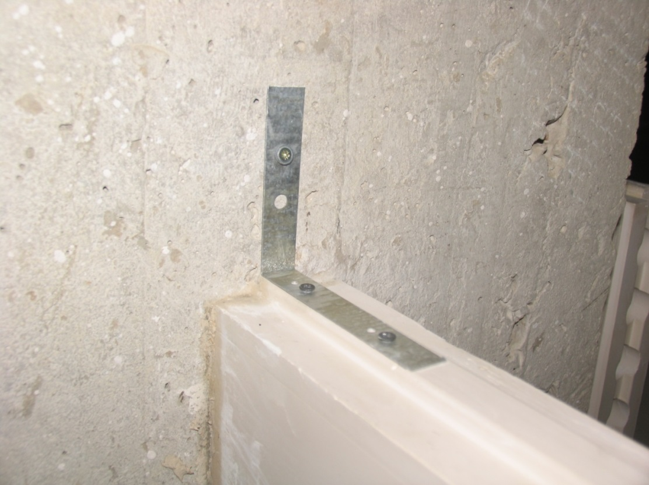
СКОБА
Скоба – страхующий элемент на возникновение горизонтальных подвижек, не несет нагрузки от конструктива.
Расход: 1 скоба на 1 кв. м. перегородок, в среднем на комнату требуется 9-12 скоб
Для крепления перегородок (облицовок) к ограждающим конструкциям при эластичном примыкании применяются скобы размером 217х20 мм, выполненные из оцинкованной стали толщиной 0,9 мм или прямые подвесы.
Для крепления скоб или подвесов к пазогребневым плитам применяются шурупы самонарезающие длиной 35 мм с потайной головкой и острым концом, изготавливаемые из стали 10, 10кп, 15, 15кп, 20, 20кп по ГОСТ 10702. Для крепления скоб к ограждающим конструкциям применяются дюбели и саморезы либо дюбель-гвозди.
Преимущество скобы перед прямым подвесом в том, что она сразу готова к установке и не требует доработки и дополнительного инструмента.
Подвес необходимо ножницами по металлу обрезать по ширине и разрезать пополам.

Slide 4
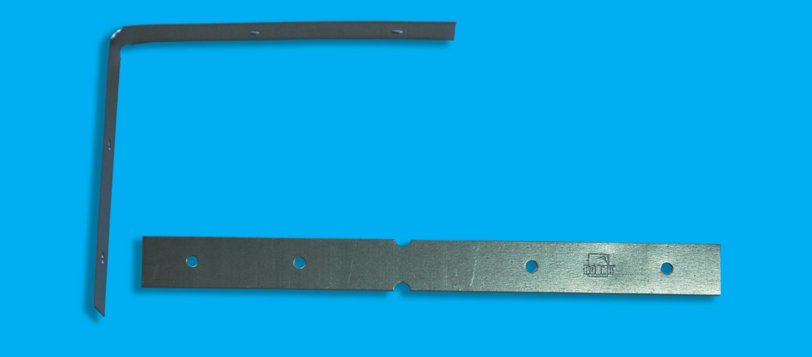
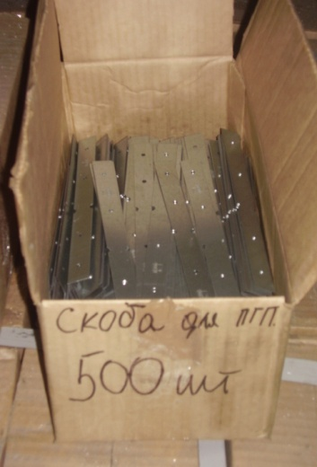
СКОБА
Для удобства транспортировки скоба поставляется в прямом (разогнутом) состоянии (см. рисунок);
Перед применением скобу необходимо согнуть под углом 90 градусов в месте радиусных выемок, данная операция производится легко.
Скоба С1 поставляется в гофроящиках по 500 шт.

